Slide 1
kNN

Slide 2

k-Nearest Neighbors
k-Nearest Neighbors o k vecinos más cercanos: es un método de clasificación no paramétrico, es decir, no requiere asumir ninguna distribución para la variable aleatoria $x=\left[x_{1},…,x_{p}\right]$.
Este método no requiere estimar las probabilidades desconocidas $π_{g}$ para $g=1,…,G$, de que un elemento seleccionado al azar provenga de la población $g$.

Slide 3
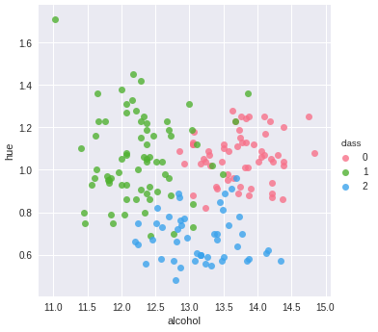

k-Nearest Neighbors
La idea es buscar, para la nueva observación que queremos clasificar, sus $k$ vecinos más cercanos, es decir, las $k$ observaciones más cercanas respecto a una medida de distancia.
?

Slide 4
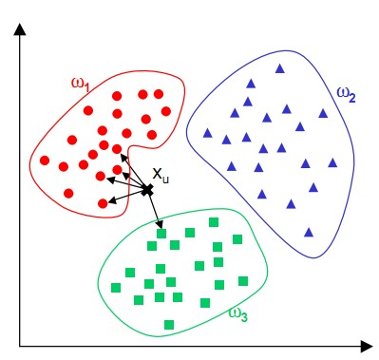
k-Nearest Neighbors

Slide 5

k-Nearest Neighbors
El algoritmo es el siguiente:
Definimos una medida de distancia adecuada para las observaciones.
Calculamos la distancia entre la nueva observación $x_{0}$ que queremos clasificar, y las observaciones que tenemos en nuestra matriz de datos $x.$
Seleccionamos las $k$ observaciones más cercanas a $x_{0}$, y miramos a qué grupo pertenecen.
Clasificamos $x_{0}$ en la población a la que pertenece una mayor proporción de sus $k$ vecinos.

Slide 6

k-Nearest Neighbors
Cuando las variables tienen distintas unidades de medida es recomendable escalar o normalizar para que las distancias no se vean influenciadas por las magnitudes.
Escalar resulta en un rango entre 0 y 1:
$$x^{′}=\frac{x−min\left(x\right)}{\max\left(x\right)−\min\left(x\right)}$$
Normalizar devuelve una variable centrada en media cero con desviación típica 1:
$$x^{′}=\frac{x−{\overline{x}}}{σ}$$

Slide 7

k-Nearest Neighbors
Una decisión que hay que tomar es: ¿qué valor de $k$ se debe seleccionar?

Slide 8
Validación cruzada
La validación cruzada o cross validation es un método muy útil para evaluar el rendimiento de los métodos estadísticos, en este caso, el de clasificación.
Consiste en, dada una muestra y un modelo que depende de ciertos de parámetros:
Dividimos la muestra en dos sub-muestras.
Usamos la primera sub-muestra para estimar los parámetros del modelo.
Usamos la segunda sub-muestra para validar el rendimiento del método o modelo con los parámetros que han sido estimados con la primera sub-muestra.

Slide 9

Validación cruzada (leave-one-out)
Leave-one-out cross validation es un caso particular de validación cruzada, donde la segunda sub-muestra consiste en sólo una observación de la muestra.
El parámetro que queremos encontrar en este caso es $k$, así que repetiríamos el procedimiento para $k=1,…,k_{max}$
El $k$ óptimo es el que dé menor error de “observaciones mal clasificadas” (missclassification rate - MR):
$$MR=\frac{total de observaciones mal clasificadas}{total de observaciones}$$

Slide 10
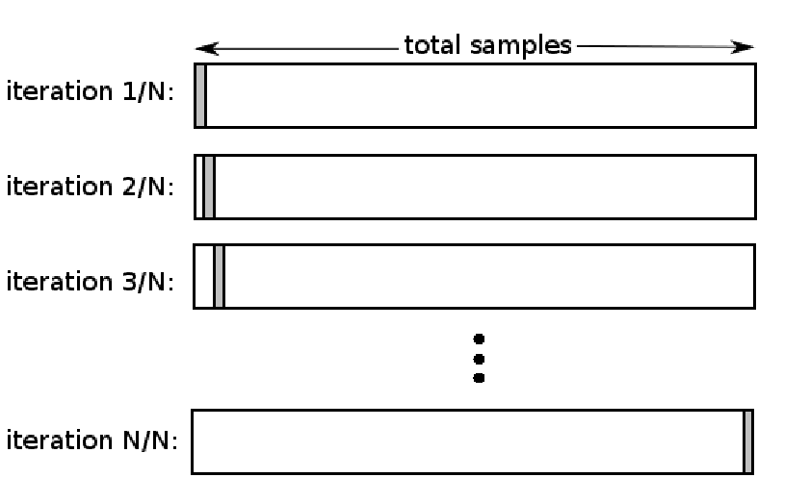

Validación cruzada (leave-one-out)
Para poder llegar a conclusiones en este caso, tendríamos que hacer $n$ veces el leave-one-out cross validation, una vez por cada una de las $n$ observaciones de la muestra.

Slide 11
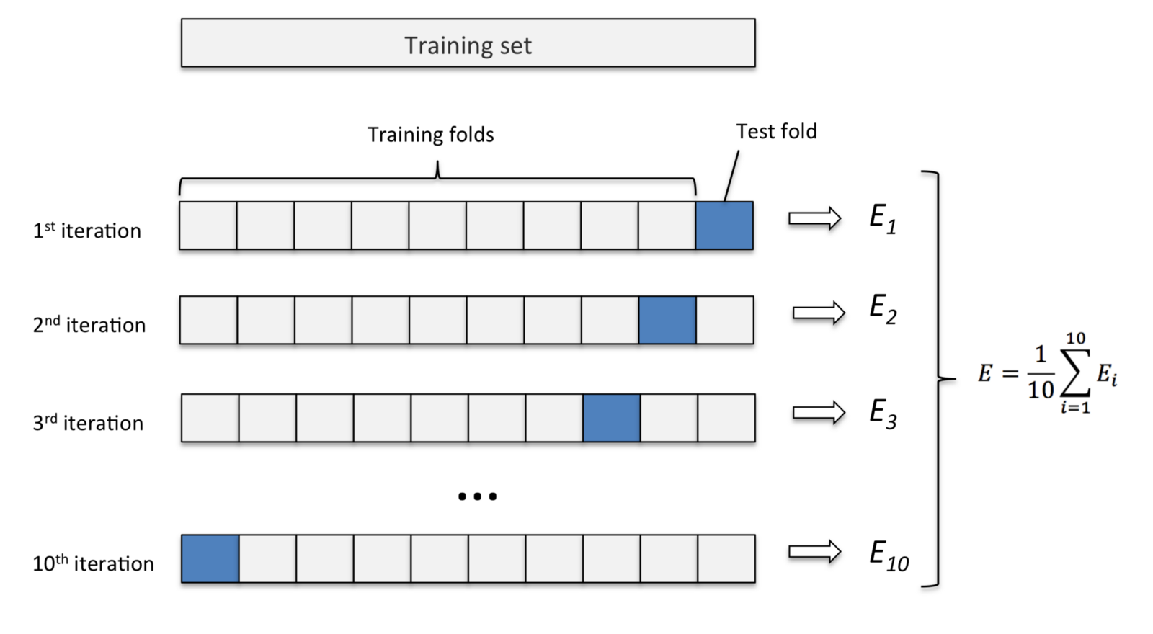
Validación cruzada (k-fold cross validation)
Otro método de validación cruzada es el k-fold cross validation.
Pero no confundir este k con el del método kNN.
Es muy común el 10-fold cross validation.

Slide 12
Clases balanceadas
Notemos que kNN no tiene en cuenta los números de observaciones en cada grupo ni las probabilidades de pertenencia de cada grupo.
Si las clases no están balanceadas, por ejemplo, una o más clases tiene muchos más elementos que otra clase, kNN al igual que otros métodos de clasificación, puede sesgarse y clasificar las nuevas observaciones hacia las poblaciones más grandes.
En estos casos, lo que se suele hacer es balancear las clases con algún método, por ejemplo:
Añadir copias muestrales de observaciones seleccionadas aleatoriamente de las poblaciones con menor representación (over-sampling).
Eliminar observaciones de las poblaciones con más observaciones (under-sampling).

Slide 13

Ejemplo
Apliquemos kNN a los datos de Iris, con una validación cruzada para $k=1,…,20$.
La clasificación óptima es para $k=14$.
Con la siguiente tabla de contingencia para $k=14$se halla el error o “missclassification rate – MR”
 | Clasif en Setosa | Clasif en Versicolor | Clasif en Virginica
Setosa | 50 | 0 | 0
Versicolor | 0 | 48 | 2
Virginica | 0 | 1 | 49

Slide 14

Ejemplo
$$MR=\frac{3}{150}=0.02$$
Esto significa que se espera un 2% de clasificaciones erróneas.
 | Clasif en Setosa | Clasif en Versicolor | Clasif en Virginica
Setosa | 50 | 0 | 0
Versicolor | 0 | 48 | 2
Virginica | 0 | 1 | 49

Slide 15
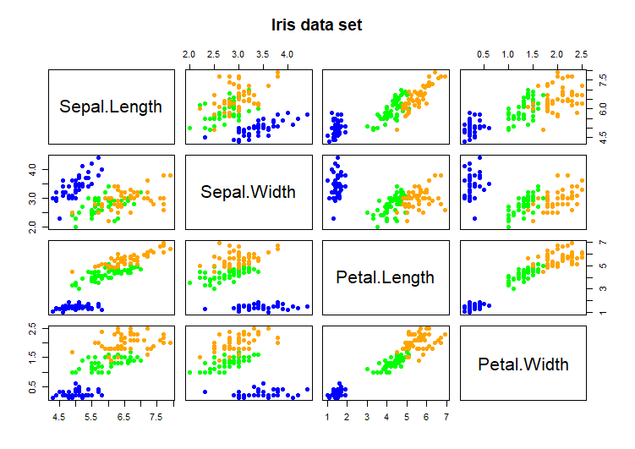
Ejemplo

Slide 16
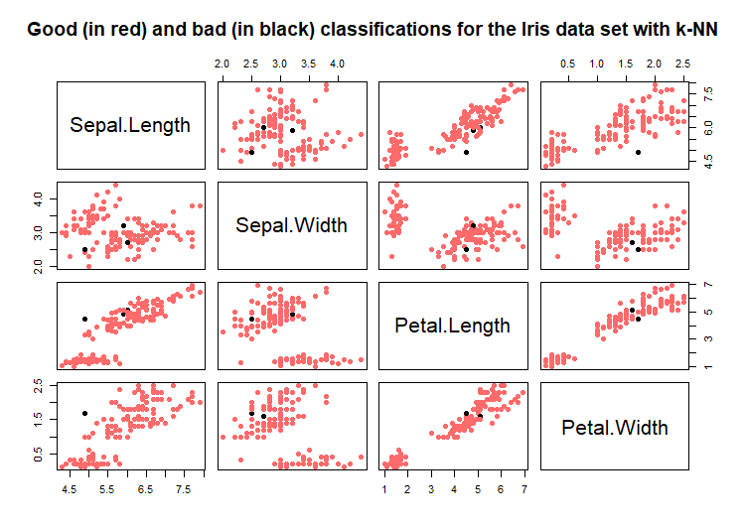
Ejemplo

